Slide 1
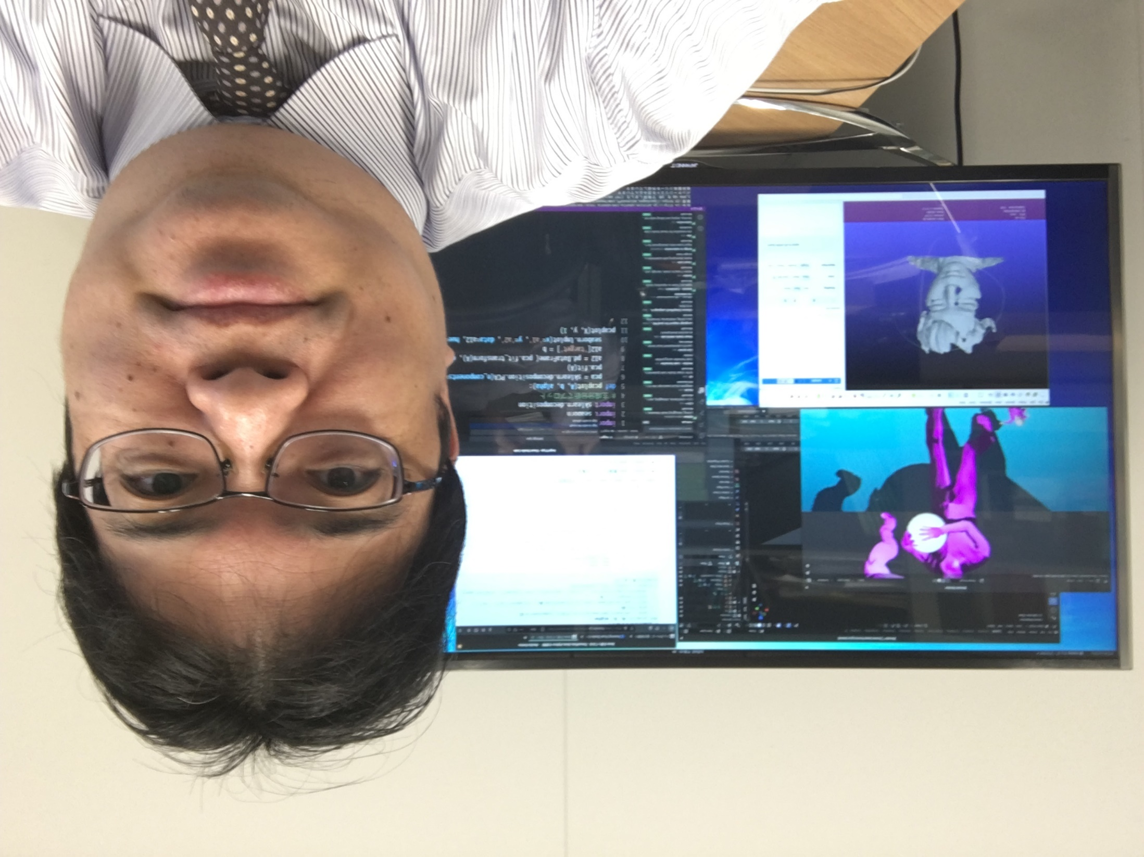
pi-14. イベント処理とネットワーク通信: Javaによるイベントハンドラとソケットプログラミング
トピックス：イベント，イベントハンドラ，タイマーイベント，ソケット通信
URL: https://www.kkaneko.jp/pro/pi/index.html
（Java の基本，スライド資料とプログラム例）
金子邦彦

Slide 2
今回の内容
イベントの処理
イベントハンドラ、イベントの登録のプログラム、
マルチスレッドの仕組み
通信の基礎
ソケットのバインド，ソケットの接続要求

Slide 3
アウトライン
番号 | 項目
 | 復習
14-1 | イベントとイベントハンドラ
14-2 | Java でのタイマーイベント
14-3 | タイマーイベントのプログラム例
14-4 | ソケット通信
14-5 | Java でのソケット通信
各自、資料を読み返したり、課題に取り組んだりも行う
この授業では、Java を用いて基礎を学び、マスターする

Slide 4
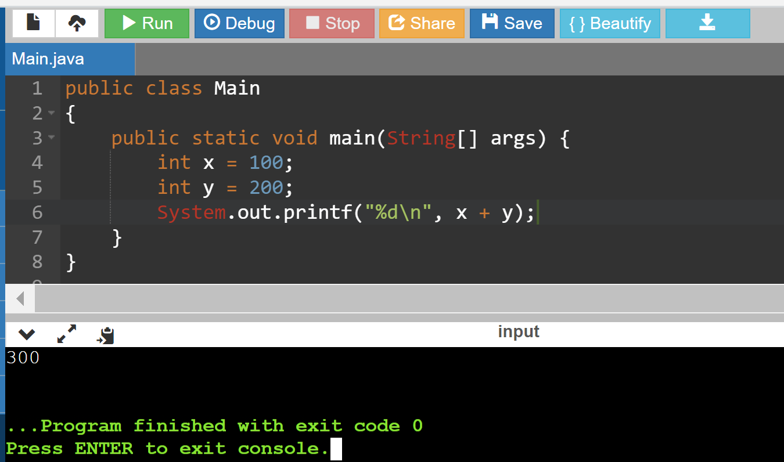
Java などのプログラミング言語の体験，演習ができるオンラインサービス
http://www.pythontutor.com/
GDB online
オンラインなので、「秘密にしたいプログラム」を
扱うには十分な注意が必要

Slide 5
GDB online で Java を動かす手順
① ウェブブラウザを起動する
② 次の URL を開く
https://www.onlinegdb.com

Slide 6
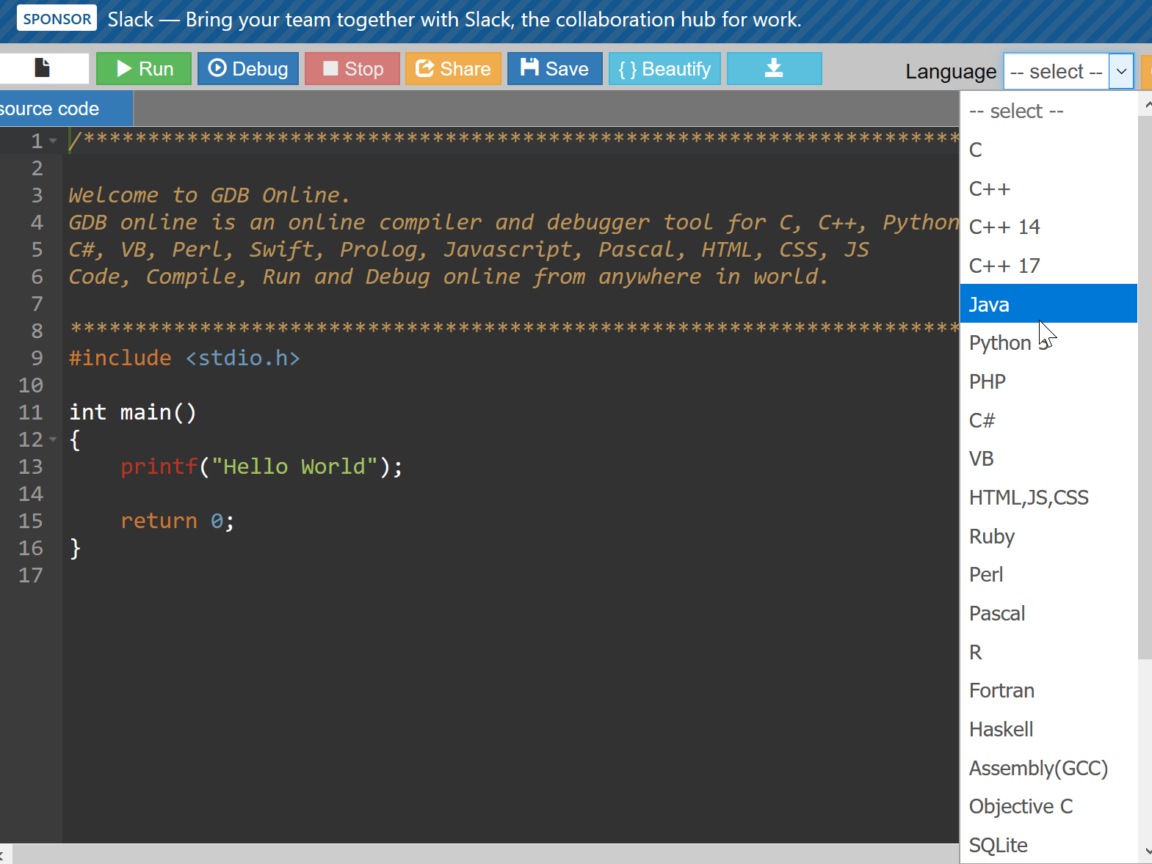
③ 「Language」のところで，「Java」を選ぶ

Slide 7
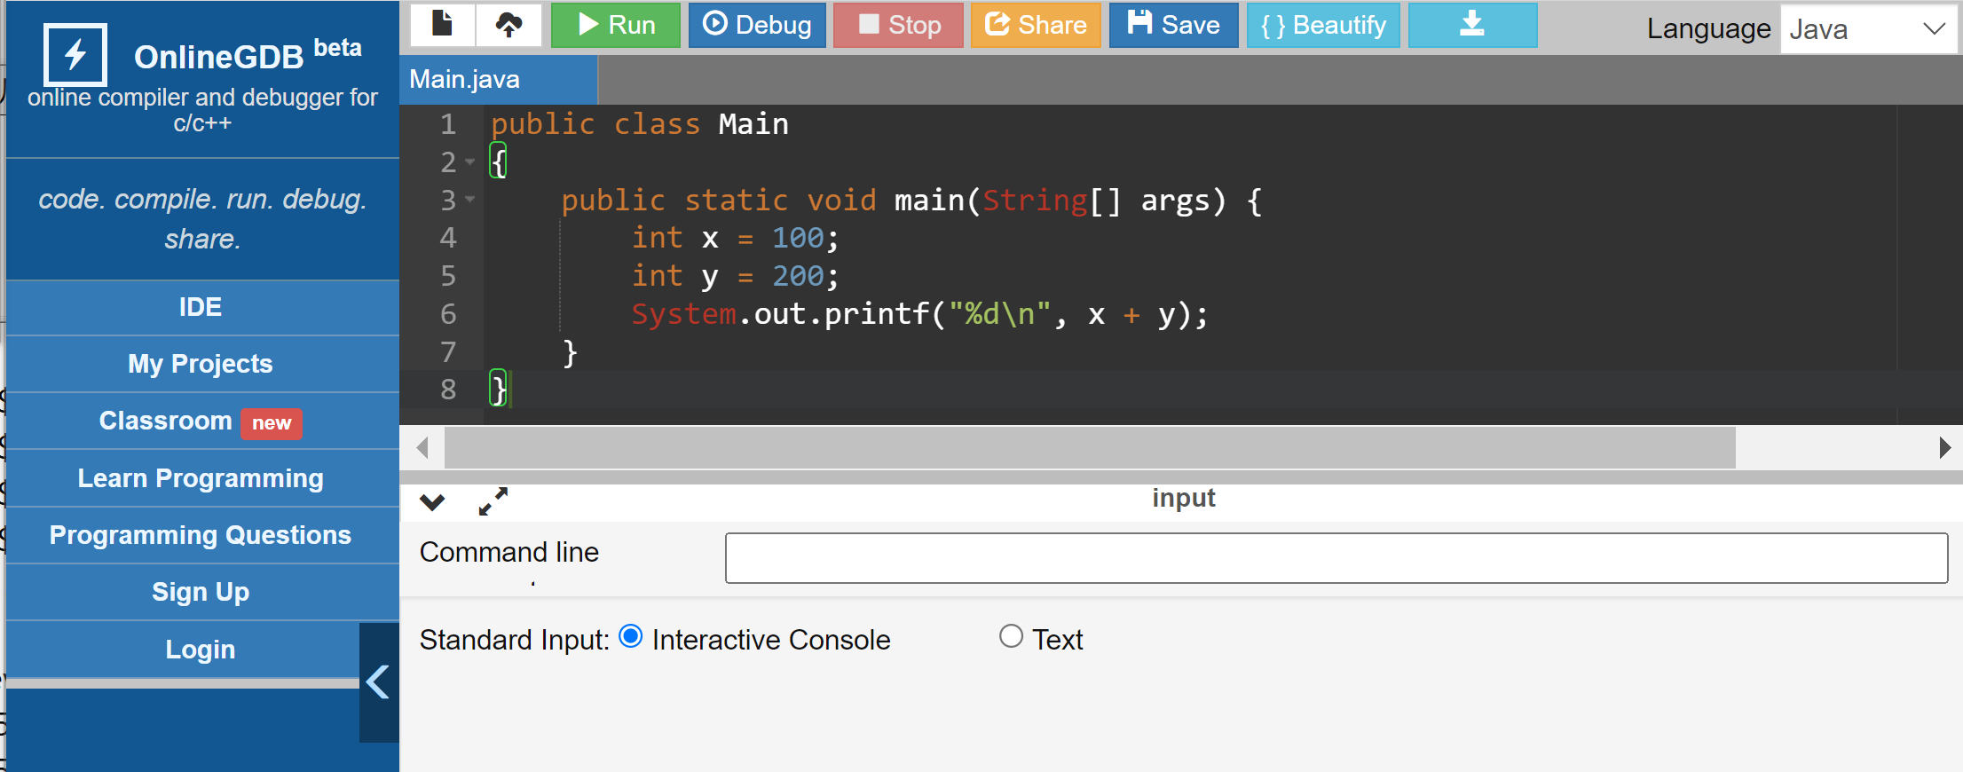
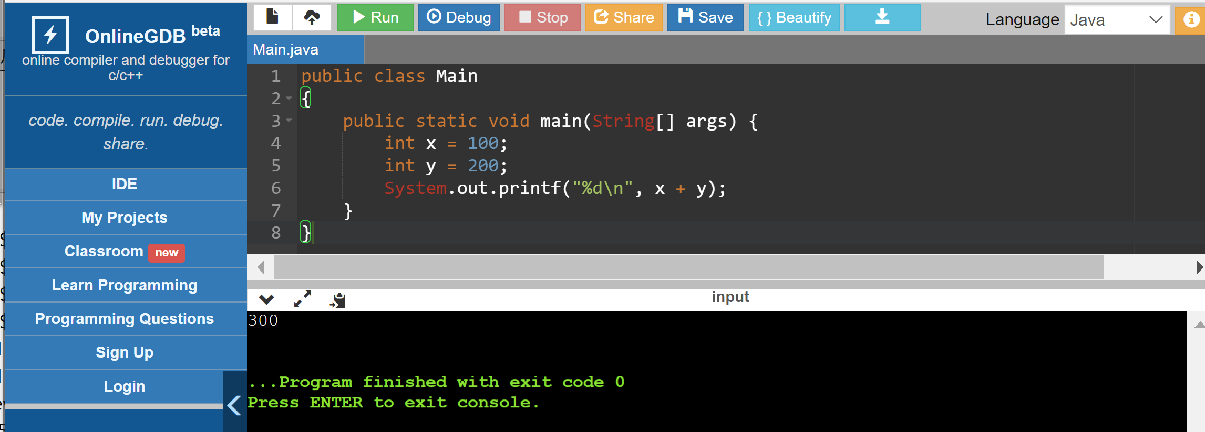
④ ソースコードを入れる
⑤ 実行．実行結果を確認
「Run」をクリック．

Slide 8
14-1. イベントとイベントハンドラ

Slide 9
イベントとイベントハンドラ
イベントの例
タイマー
外部操作（キーボード、マウスの操作）
イベントハンドラ
イベントが発生したときの処理のこと．特定のイベントごとに、事前に、行うべき処理を登録しておく．

Slide 10
イベント発生のたびに
マルチスレッド実行
通常のプログラム実行
イベント発生
イベントハンドラ内
のタスクを実行
イベント発生
イベントハンドラ内
のタスクを実行

Slide 11
14-2. Java でのタイマーイベント

Slide 12
演習
資料：13 ～ 18
【トピックス】
タイマーイベント

Slide 13
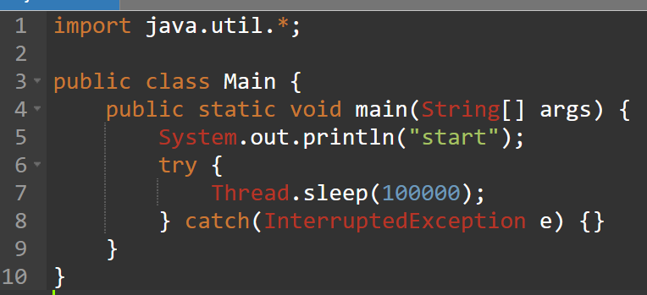
処理を止める
① 次のソースコードを入れる
100秒止まる
「100000」
とあるのは
ミリ秒単位

Slide 14
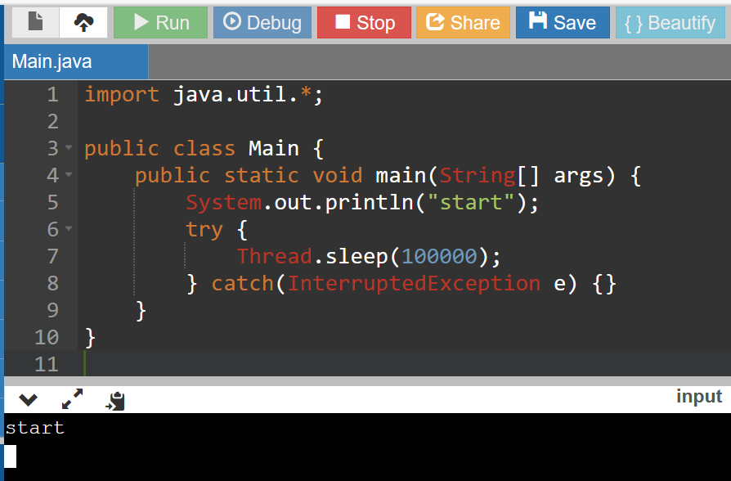
② 実行結果の確認 （あとで使うので、ブラウザを閉じないこと）
「start」と表示される

Slide 15
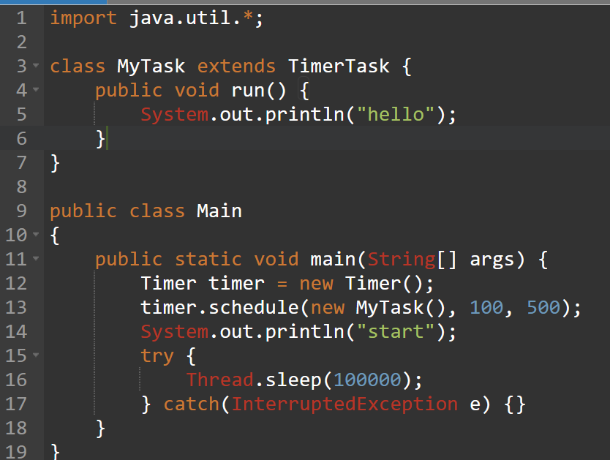
Java でのタイマーイベントとイベントハンドラ
イベントハンドラ
「TimerTask」は Java の標準ライブラリのクラス
イベントハンドラ
の登録
最初 0.1 秒経過
したらイベント発生
その後，0.5 秒
間隔でイベント発生

Slide 16
マルチスレッドでの実行
start
イベント発生
0.1秒
0.5秒
イベント発生
0.5秒
イベント発生
メインのスレッド（青）は動き続ける

Slide 17
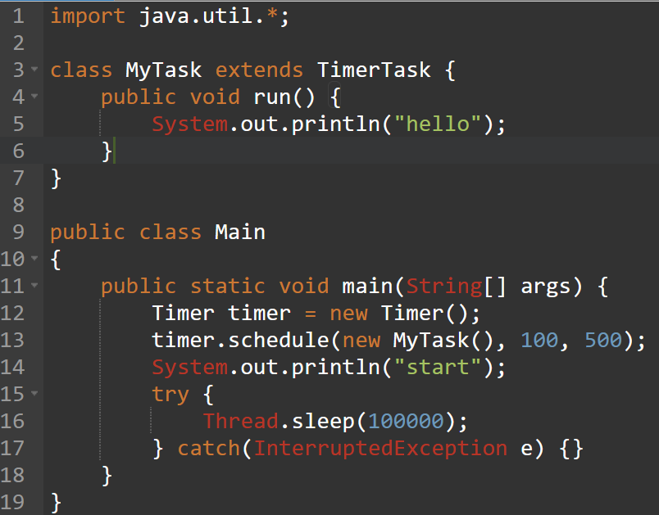
タイマーイベント
③ 次のソースコードを入れる

Slide 18
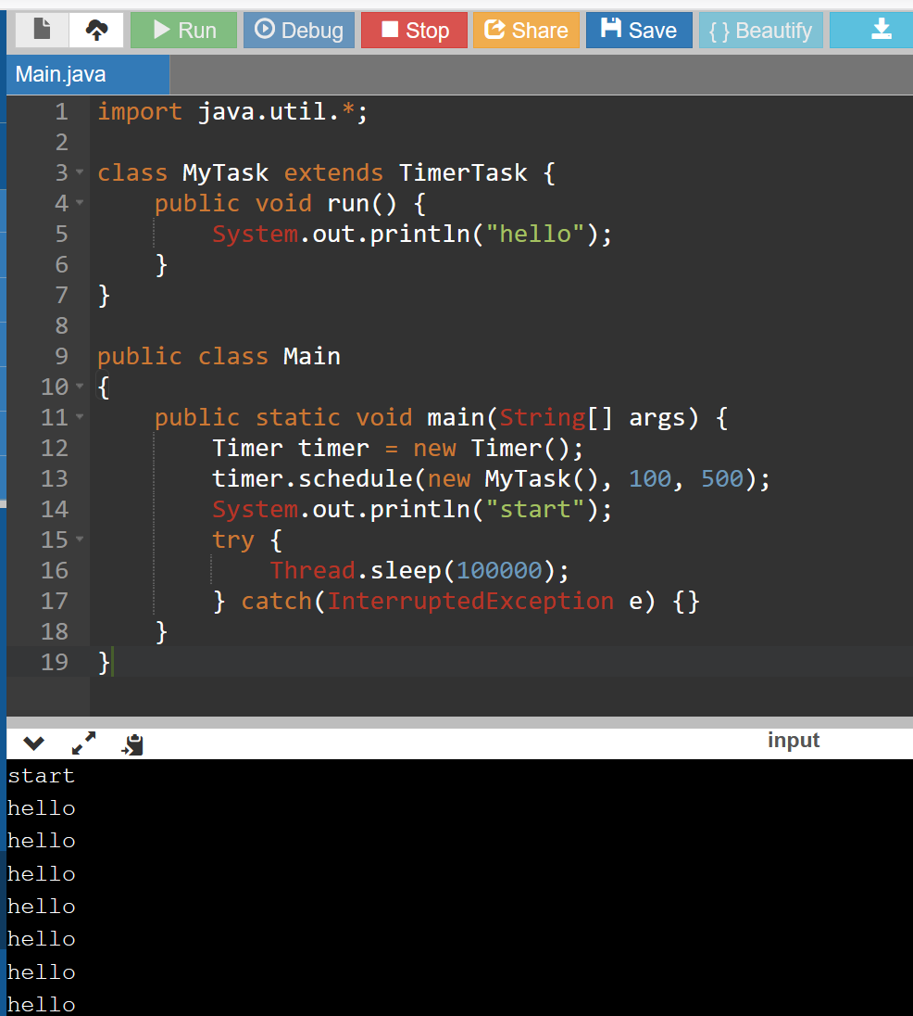
④ 実行結果の確認 （あとで使うので、ブラウザを閉じないこと）
「start」と表示される

Slide 19
14-3. タイマーイベントのプログラム例

Slide 20
Ball クラスのオブジェクト
y
属性 x の値を 2 増やし，
属性 y の値を 3 増やすメソッド move
x
x

Slide 21
演習
資料：22 ～ 27
【トピックス】
タイマーイベント

Slide 22
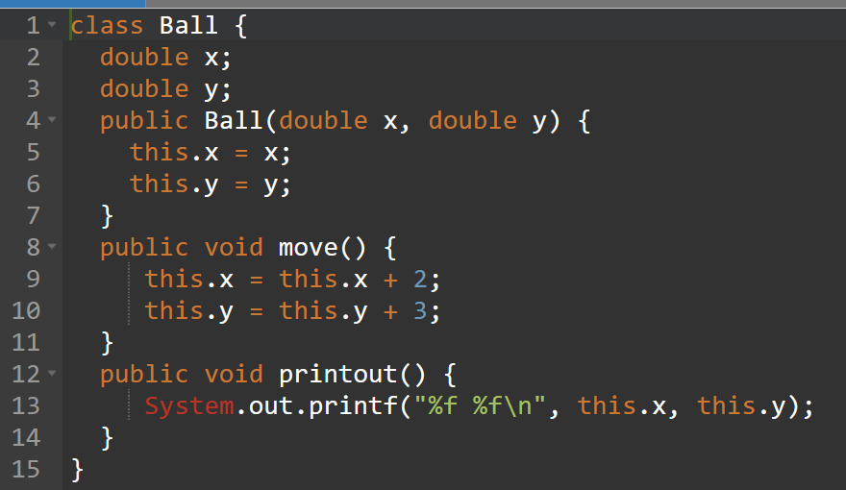
① 次のソースコードを入れる
次のページに続く

Slide 23
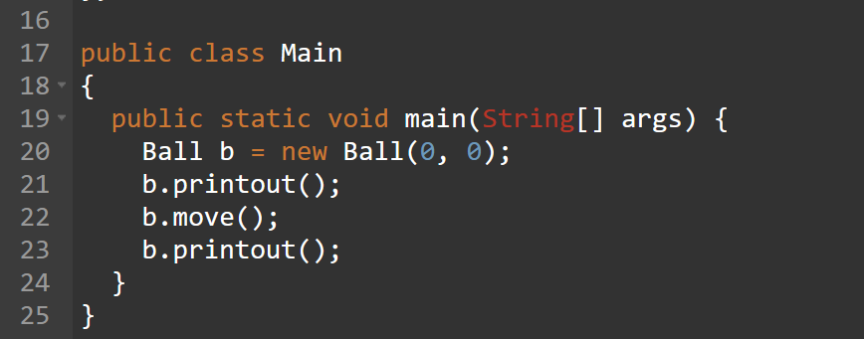
② 実行結果の確認

Slide 24
0.5 秒ごとに動かす
0.5 秒ごとにイベント発生

Slide 25
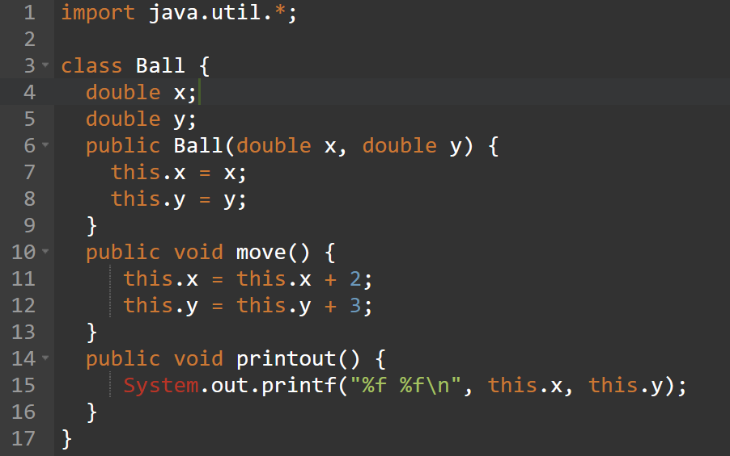
③ 次のように書き換える
次のページに続く

Slide 26
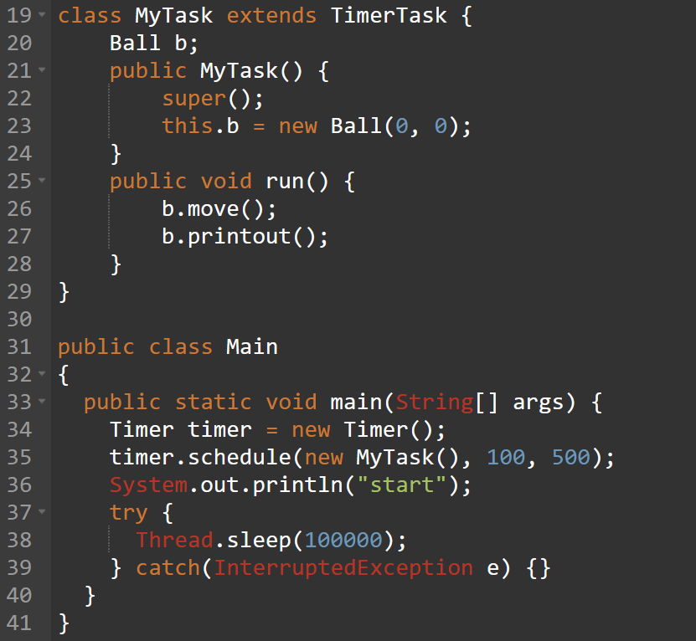
イベント
ハンドラ
イベント
ハンドラ
の登録と、
メインの
スレッド

Slide 27
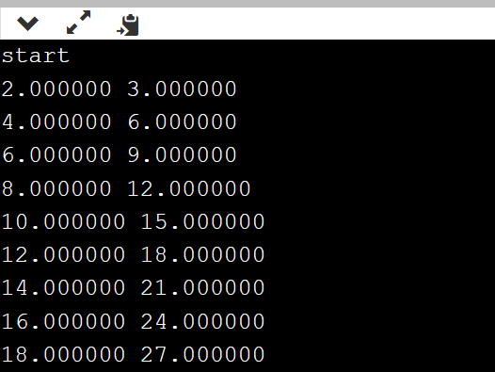
④ 実行結果の確認
0.5 秒ごとに動く

Slide 28
14-4. ソケット通信

Slide 29
ソケットとは
ソケットは，機器の間の通信や，プロセス間通信に使用されるインターフェース．

Slide 30
インターネットでの通信
さまざまなコンピュータ
（要求する）
サーバ
（要求を待ち続ける）
IP アドレス

Slide 31
プログラムにバインドされたポート
サーバ
（要求を待ち続ける）
さまざまなコンピュータ
（要求する）
サーバ
ソケット
実行中の
プログラム
データ送受信
用のソケット
IP アドレス

Slide 32
インターネットでの通信
サーバ（要求を待ち続ける）
実行中のプログラムは、サーバソケットにバインドされる
さまざまなコンピュータ（要求する）
サーバの IP アドレス（あるいはサイト名）とサーバソケットのポート番号を指定して、通信を開始する

Slide 33
インターネットでの通信
通信元コンピュータ
通信先コンピュータ
サーバソケット
ポート番号
10001
通信要求
バインド
通信先
プログラム
データのやり取り
データ送受信
用のソケット

Slide 34
14-5. Java でのソケット通信

Slide 35
さまざまなコンピュータ
（要求する）
サーバ
（要求を待ち続ける）
サーバの IPアドレス（または
サイト名）とサーバソケット
のポート番号を指定して
通信を開始
プログラムをサーバ
ソケットにバインド
接続要求が来るのを待つ
（acceptという）
データの送受信
データの送受信

Slide 36
サーバのプログラムの例
プログラムを、ポート番号 10001 にバインド．接続要求が来るのを待って、データの送受信を行う
ServerSocker sock;
Socker s;
BufferedReadrer reader;
sock = new ServerSocket();
sock.bind(new InetSocketAddress(“＜サイト名＞", 10001));
s = sock.accept();
reader = new BufferedReader(new InputStreamReader
(s.getInputStream()));
String line = reader.readLine();

Slide 37
サーバソケットとデータ送受信用のソケット
ServerSocker sock;
Socker s;
BufferedReadrer reader;
sock = new ServerSocket();
sock.bind(new InetSocketAddress(“＜ホスト名＞", 10001));
s = sock.accept();
reader = new BufferedReader(new InputStreamReader
(s.getInputStream()));
String line = reader.readLine();
サーバソケット
データ送受信用のソケット
※ データ送受信に使うソケット．
「サーバソケット」とは別のもの

Slide 38
サーバとの通信のプログラムの例
サーバの IP アドレス（またはサイト名）と、ポート番号 10001 を指定して通信を開始。
Socket s = new Socket("＜サーバのサイト名＞", 10001);
BufferedWriter out = new BufferedWriter
(new OutputStreamWriter(s.getOutputStream()));
out.write("GET /index.html HTTP/1.0\r\n");
out.flush();

Slide 39
演習
資料：40 ～ 45
【トピックス】
ソケット通信

Slide 40
演習
① ウェブブラウザを起動する
② 次の URL を開く
https://paiza.io/
③ もし，表示が英語になっていたら，日本語に切り替える

Slide 41
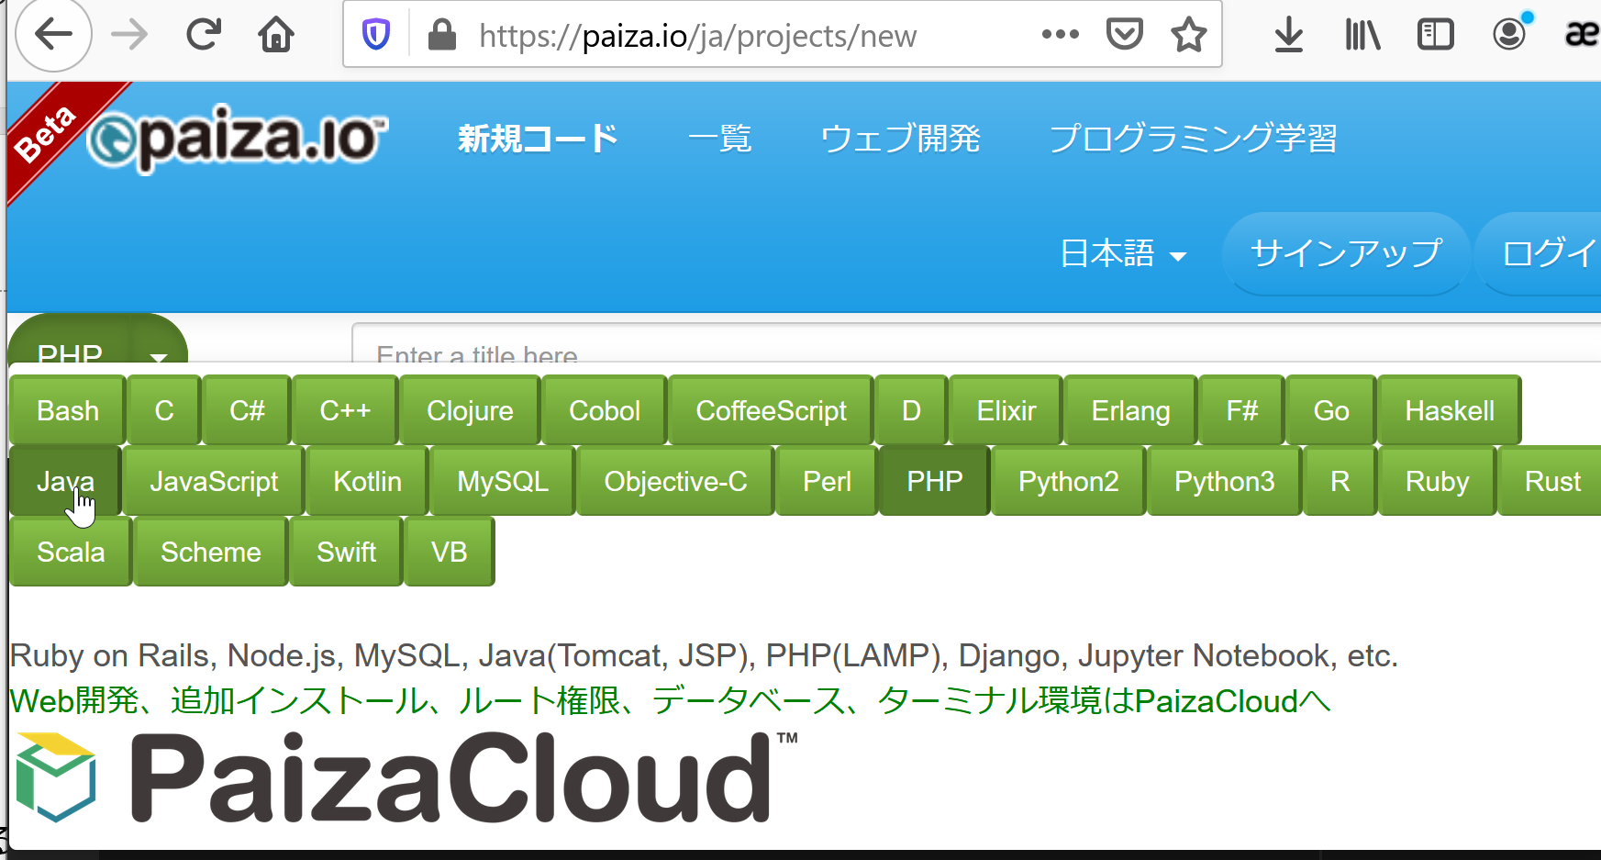
④ 「コード作成を試してみる」をクリック
⑤ 「Java」を選ぶ（左上のボタンをクリックするとメニューが出る）

Slide 42
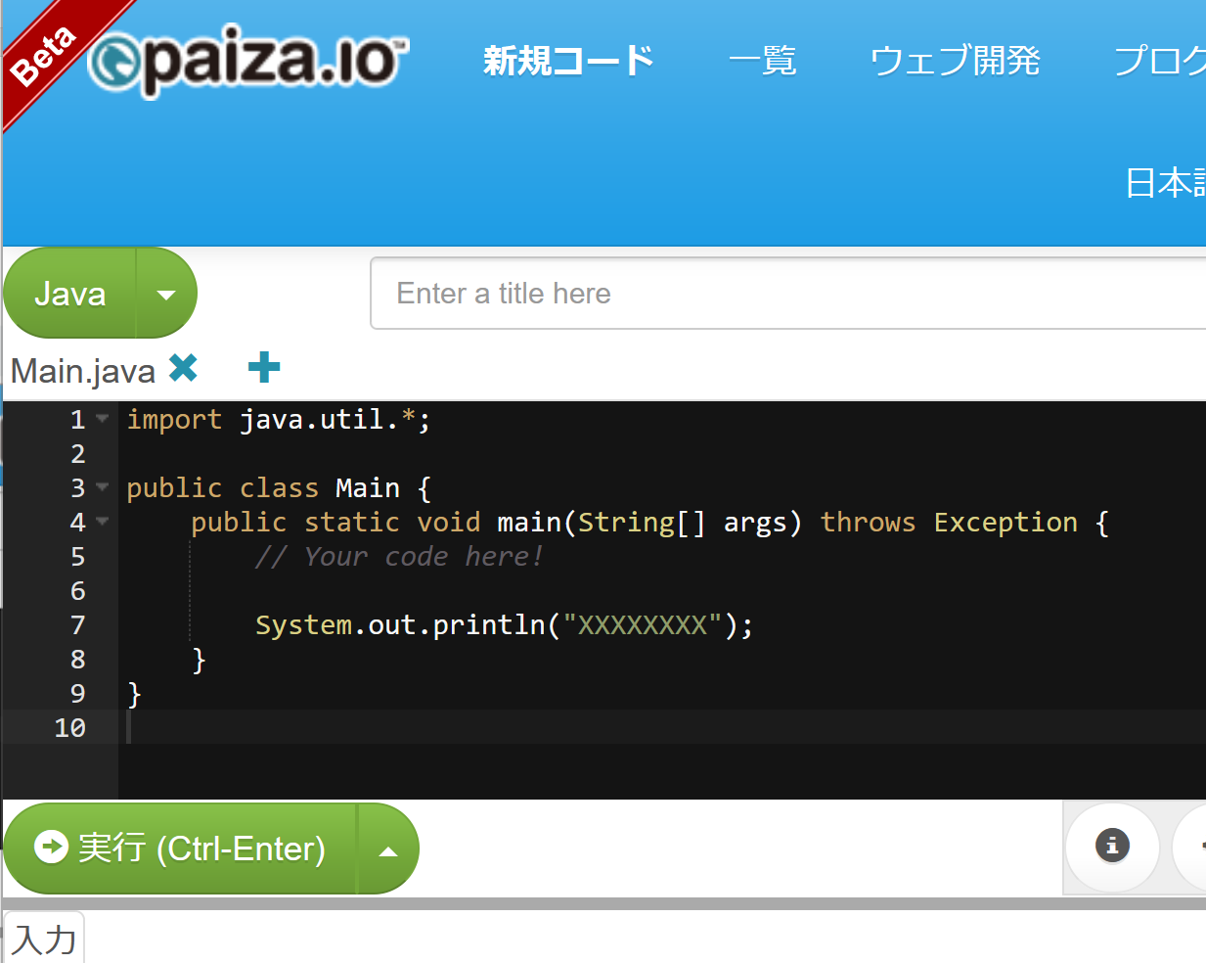
プログラムの
編集画面
プログラムを
書き換えること
ができる
実行ボタン

Slide 43
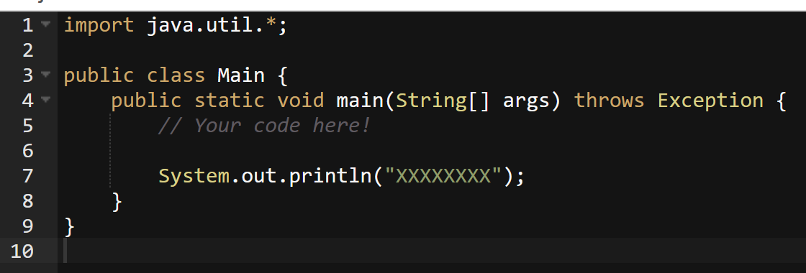
編集画面を確認する。
すでに、Java プログラムが入っている．
書き換えて使う．

Slide 44
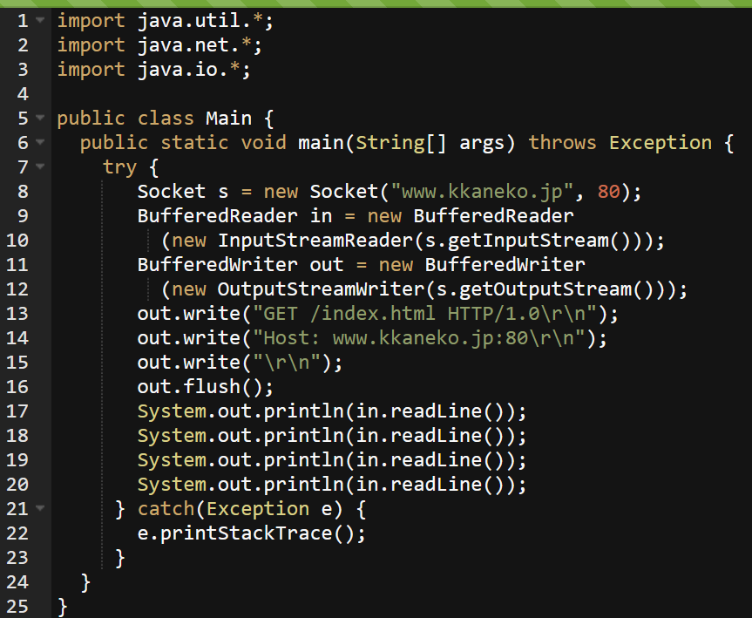
① 次のソースコードを入れる

Slide 45
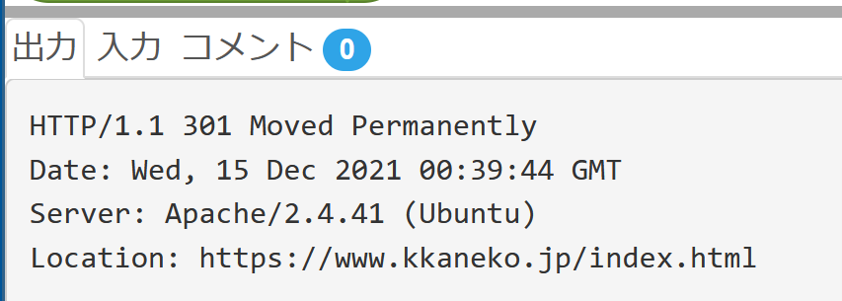
② 実行をクリック．実行結果を確認

Slide 46
まとめ
ソケットの機能により，インターネットでの通信ができる
サーバ側では，プログラムを，サーバソケットをバインドする．
サーバとの通信では，サーバの IP アドレス（またはサイト名）と、ポート番号を指定して通信を開始する．

Slide 47
関連ページ
Java プログラミング入門
GDB online を使用
https://www.kkaneko.jp/pro/ji/index.html
Java の基本
Java Tutor, GDB online を使用
https://www.kkaneko.jp/pro/pi/index.html
Java プログラム例
https://www.kkaneko.jp/pro/java/index.html

Slide 48
14-2
import java.util.*;
public class Main {
public static void main(String[] args) {
System.out.println("start");
try {
Thread.sleep(100000);
} catch(InterruptedException e) {}
}
}

Slide 49
14-2
import java.util.*;
class MyTask extends TimerTask {
public void run() {
System.out.println("hello");
}
}
public class Main
{
public static void main(String[] args) {
Timer timer = new Timer();
timer.schedule(new MyTask(), 100, 500);
System.out.println("start");
try {
Thread.sleep(100000);
} catch(InterruptedException e) {}
}
}

Slide 50
14-3
class Ball {
double x;
double y;
public Ball(double x, double y) {
this.x = x;
this.y = y;
}
public void move() {
this.x = this.x + 2;
this.y = this.y + 3;
}
public void printout() {
System.out.printf("%f %f\n", this.x, this.y);
}
}
public class Main
{
public static void main(String[] args) {
Ball b = new Ball(0, 0);
b.printout();
b.move();
b.printout();
}
}

Slide 51
14-3
import java.util.*;
class Ball {
double x;
double y;
public Ball(double x, double y) {
this.x = x;
this.y = y;
}
public void move() {
this.x = this.x + 2;
this.y = this.y + 3;
}
public void printout() {
System.out.printf("%f %f\n", this.x, this.y);
}
}
class MyTask extends TimerTask {
Ball b;
public MyTask() {
super();
this.b = new Ball(0, 0);
}
public void run() {
b.move();
b.printout();
}
}
public class Main
{
public static void main(String[] args) {
Timer timer = new Timer();
timer.schedule(new MyTask(), 100, 500);
System.out.println("start");
try {
Thread.sleep(100000);
} catch(InterruptedException e) {}
}
}

Slide 52
14-5
import java.util.*;
import java.net.*;
import java.io.*;
public class Main {
public static void main(String[] args) throws Exception {
try {
Socket s = new Socket("www.kkaneko.jp", 80);
BufferedReader in = new BufferedReader
(new InputStreamReader(s.getInputStream()));
BufferedWriter out = new BufferedWriter
(new OutputStreamWriter(s.getOutputStream()));
out.write("GET /index.html HTTP/1.0\r\n");
out.write("Host: www.kkaneko.jp:80\r\n");
out.write("\r\n");
out.flush();
System.out.println(in.readLine());
System.out.println(in.readLine());
System.out.println(in.readLine());
System.out.println(in.readLine());
} catch(Exception e) {
e.printStackTrace();
}
}
}

